Slide 1







MVP
«НБМЗ: Искусственный интеллект
для здравоохранения»

Slide 2
Формула мета-проекта
Мета-проект
Общество:
рабочие группы, консорциумы, НКО
Государство:
сервисы НТИ, ФОИВ, субъекты РФ,систем
Технология (эко-система):
комплексный проект (открытая платформа + сервисы на ней и политика их присоединения)

Slide 3
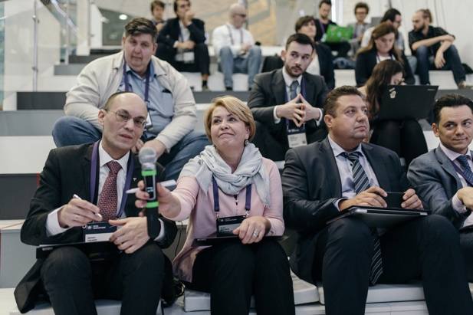
мета-проект в развитии
Смотр сервисов поддержки принятия врачебных решений на форуме «Открытые инновации» октябрь 2019
http://nbmz.ru/2018/10/19/smotr/
Комплексный проект на платформе НБМЗ совместно со стратегическими партнерами
(создание MVP)
2019-2021
Стратегическая сессия на национальном консилиуме заслуженных Врачей РФ
июнь 2018
http://nbmz.ru/2018/08/30/sozdana-associaciya-razrabotchikov-iskusstvennogo-intellekta/
Пилотный проект в ЯНАО
март 2019
«Ямал вошел в число пилотных регионов, приступивших к внедрению методов, связанных с искусственным интеллектом. Внедрение стало возможным благодаря тесному взаимодействию окружного департамента здравоохранения, медицинского информационно-аналитического центра ЯНАО и Ямальского центра медицинской профилактики с «Национальной базой медицинских знаний» – ассоциацией разработчиков и пользователей искусственного интеллекта для медицины»
https://www.rosminzdrav.ru/regional_news/11278-iskusstvennyy-intellekt-pomozhet-yamalskim-vracham-vyyavlyat-opasnye-zabolevaniya-na-rannih-stadiyah

Slide 4
Идея комплексного проекта:
Сбор участников рынка, выявление и разбор компетенций.
Погружение компетенций и наработок в состав платформенных модулей платформы НБМЗ и/или выставление их как API в библиотеку платформы.
Консолидированная работа с рынком и регуляторами, обеспеченная ассоциацией НБМЗ (НКО), поддержкой НТИ (Платформа 20.35, сервисы НТИ и пр. инструменты).
Совместные продукты по секторам применения ИИ в медицине, здравоохранении и смежных областях с профессиональными объединениями.
Выход на международный рынок объединенными усилиями, но в разных форматах (как отдельные сервисы, как консолидированные продукты и др.)

Slide 5
ОСНОВНЫЕ КОНКУРЕНТЫ в мире
Конкурентные преимущества
Объединение ресурсов системы здравоохранения Российской Федерации, как в части данных, так и в части знаний и участия врачебного сообщества
Все продукты созданы на единой онтологической шине и системе сбора и подготовки данных для машинного обучения
«Динамический биллинг» и со-участие всех элементов эко-системы мета-проекта НБМЗ, сетецентричность vs корпорация (более эффективная организация)
Совместное усиление продуктов, привлечение стартапов из мира, фокус на наукоемкие направления и нишевые задачи
Все решения представлены как независимые сервисы, отсутствие конфликта интересов с лидерами рынка ЭМК и с сервисами ЕГИСЗ
Ключевые продукты НБМЗ | IBM Watson Health | Google DeepMind | Amazon Healthcare Edge | Apple Watch / Health Records | Cerner | Epic
Системы поддержки принятия врачебных решений
Администрирование и популяционные оценки
Цифровые медицинские помощники
Системы анализа клинических данных
Единая платформа для создания ИИ-систем и машинного обучения
Notes:
Идея мета-проекта – консолидация усилий значимого количества игроков зарождающегося рынка и государства для глобальной конкуренции в мире с лидерами рынка.

Slide 6






Направления для встраивания ии в медицину
Электронные медицинские карты
(ЭМК / EHR)
Управление и аналитика
Телемедицина
Удаленный мониторинг
пациентов
Анализ данных, системы поддержки принятия врачебных решений, подсказки и побор лечения, контроль правильности оформления документации
Популяционный анализ, выявление проблем, BI
Для помощи в поддержке принятия решений во время телемедицинских консультаций
Для выявления подозрений на наличие или развитие заболевания
Коммуникации с пациентами
Чат-боты, встраивание в социальные сети и мессенджеры, напоминания и персональные приложения
Обработка биомедицинских данных
Сбор данных, биллинг, производство дата-сетов, научные исследования

Slide 7





Полный Состав платформы НБМЗ (достраивается к имеющимся модулям от участников комплексного проекта)
Webiomed
Среда разработчиков сервисов
(модули участников)
«маркетинг» - коммуникационный модуль
библиотека типовых паттернов, визарды создания сервисов
ИИ-конфигуратор сервисов
(digital assistant)
самообучающаяся система применения компетенций/сервисов
генератор цифровых двойников и прогнозных моделей
Технологии развития базы знаний
Система анализа и извлечения фактов из медицинских текстов (русский и английский языки)
Система автоматического наполнения и обновления знаний из внешних источников
База знаний
Биллинг
тестирование сервисов
аутсорсинг технического и юридического сопровождения
шлюзы для работы с данными
библиотека профильных API
среда поддержки и разработки кластеров/сервисов
открытая сборка онтомоделей (онтоядро)
система медицинских классификаторов (НСИ) и их актуализации
семантические структуры
Распределенное хранилище цифровых активов
API для взаимодействия с внешними сервисами
генератор индивидуальных сервисов
единый интерфейс пользователей
типовые модели и конструктор новых на базе типовых
Семантический каркас базы знаний для разметки биомедицинских данных
Система моделирования знаний
знания на естественном языке
Среда разработки смарт контрактов
Инфраструктура поддержки сетевого сообщества
Инкубатор платформы
Фарма-аналитика
(далее SPV c Ассоциацией клинических фармакологов)
Smart – андеррайтинг
(далее SPV c ВСС Национальный риск-офис)
Notes:
Логотипами отмечены решения участников комплексного проекта, которые положены в основу платформы НБМЗ. CoBrain тут скорее выдан аванс, они теоретически хорошо подходят по своей стратегии, но из практики ценность их модулей пока не доказана. Проект находится в стадии трансформации. У участников комплексного проекта есть собственные технологии, которые достаточны для старта среды для разработчиков сервисов и без CoBrain. Участие CoBrain в проекте будет зависеть от решения МРГ и трека его дальнейшего развития как проект НТИ или как проект Сколтех.

Slide 8






Три Консолидированных продукта НБМЗ (в составе MVP)
Digital assistant - D’Kolobok:
самообучаемая, автоматическая генерация
и предоставление сервисов по запросу
через конфигуратор сервисов
Фарм-аналитика:
Сервисы и функциональные модули
для системы лекарственного
обеспечения и фармбизнеса
«Smart – андеррайтинг»
предиктивная оценка стоимости риска страхования жизни и здоровья
для страховой компании
«Платформа НБМЗ» (SPV c участниками комплексного проекта)
Отдельные сервисы, текущие участники MVP |  | Модули для включения в платформу НБМЗ | направления
Webiomed | Выявление факторов риска и подозрений на различные хронические заболевания. | Инструменты для создания датасетов из ЭМК.
Botkin.AI | Анализ данных в формате DICOM (КТ, МРТ) и выявление онкологических образований в легких. | Инструменты анализа медицинских данных (в 3х модулях): анализ мультимодальных медицинских данных, анализ медицинских изображений, инструменты для построения математических моделей пациентов.
Витаппио (НОЦ МГУ) | Регистрация и анализ электрокардиограммы и двигательной активности пациента/пользователя. Комплекс для массового скрининга населения на наличие фибрилляции предсердий. | Модуль анализа физиологических параметров организма, позволяет в режиме реального времени оценивать риски заболевания и прогноз.
Соцмедика | Электронный терапевт - система поддержки принятия врачебных решений по диагностике заболеваний. Определяет вероятную патологию, предполагает диагноз и формирует эпикриз с целью направления пациента к профильному специалисту. | Модуль по диагностике, модуль по назначению фармтерапии, система анализа медицинских текстов и фактов, подсистема формирования модели пациентов для ЭИБ.
CoBrain (Сколтех) | - | Сбор, хранение, обработка/разметка данных под датасеты. Платформа для разработки, работа с мультимодальными данными.

Slide 9
Присоединение новых участников
Подключение новых участников (доступ к биомедицинским данным, НСИ и онтологической модели, виртуальной песочнице и др.) будет осуществляться на основе долговременных тарифных программ. Планируется предоставление бесплатных пакетов для стартапов, перспективных проектов, одобренных Научно техническим советом НБМЗ, рекомендованных институтами развития.
Взаимодействие разработчиков с платформой НБМЗ планируется на основе двух моделей – «интеллектуальный маркетплейс» (digital assistant) и разделение доходов от подписки на основе данных фактического использования сервисов. Разработчики будут иметь набор стандартных легальных инструментов, гарантирующих доходы в сложных, коллективно созданных продуктах. Будут созданы финансовые инструменты гарантии прав участников мета-проекта.
В мета-проекте предусматривается возможность усиления рыночных позиций сервисов за счет инструмента вознаграждаемой коллективной ответственности за работоспособность сервисов, соответствующих заявленным характеристикам.
Рабочая группа по нормативному обеспечению НБМЗ организует проверку наличия необходимой разрешительной документации, окажет содействие в ее оформлении.

Slide 10
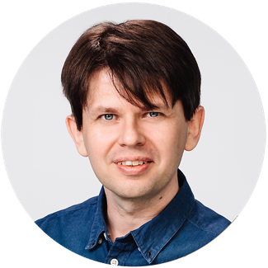
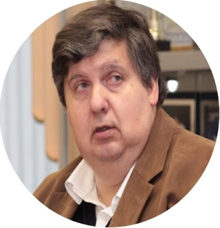
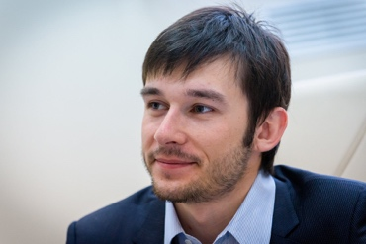
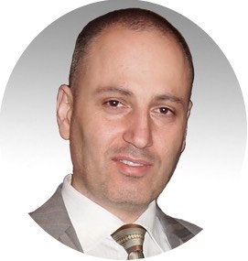

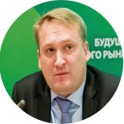
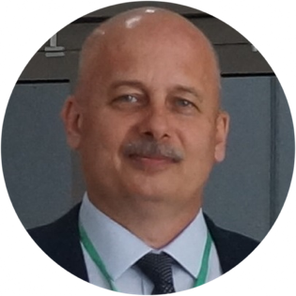
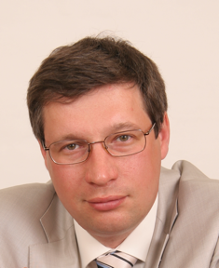
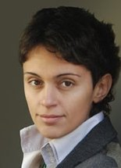
Куда Обращаться? - в Совет конструкторов комплексного проекта!
Гусев Александр Владимирович
Горбунов Игорь Николаевич
Основатель КМИС (2007г, 2013-2017 - 5-ое место в РФ по выручке на рынке медицинских информационных систем)
Член Экспертного совета Министерства здравоохранения РФ по вопросам использования информационно-коммуникационных технологий в системе здравоохранения.
Ответственный редактор журнала «Врач и информационные технологии».
В 2015-2016гг. Создал Корпорацию развития и Агентство стратегического развития Архангельской области
Представляет интересы частной инвестиционной группы «ООО Транспортные системы»
Бледжанц Г.А.
(инфраструктурный проект UMKB - онтология)
Миронович Ф.А. (система «биллинга»)
Сооснователь Robomed Network. Генеральный директор и основатель сети больниц «Открытая клиника». Основатель нескольких проектов в области медицины и IT. Степень магистра в области междун. экономики и бакалавра в области финансов.
Генеральный директор АО «Социомедика» (резидент Сколково)
Врач, сердечно-сосудистый хирург, к.м.н. НМИЦ ССХ им. А.Н. Бакулева
Учредитель проектов Объединенная медицинская база знаний – UMKB и искусственный интеллект Гиппократ на ее основе.
Сорокин С.Ю. (проект Botkin.AI, цифровые модели пациента)
Данилов М.В. (лидер инфраструктурного проекта национальный РИСК-ОФИС в рамках НБМЗ)
2011 - Руководил направлением Здравоохранение в ПАО Ростелеком, участвовал в создании сервисов ЕГИСЗ РФ и других ИТ проектов для здравоохранения в России и за рубежом.
С 2015 – основатель и руководитель российской компании «Интеллоджик», платформа Botkin.AI для анализа и диагностики заболеваний с использованием технологий искусственного интеллекта
Вице –президент Всероссийского союза страховщиков
2003-2008 – работа в Фонде прямых инвестиций, отвечал за M&A, вел проект развития медицинских клиник
2014г. – операционный запуск ВТБ «Страхование жизни», исполнительный директор до 2017г.
ЦЕНТР РАЗВИТИЯ КОМПЛЕКСНЫХ ПРОЕКТОВ НТИ (АО «РВК»)
Фролов М.Ю. (инфраструктурный проект Фарм-Аналитика в рамках НБМЗ)
Исполнительный директор, руководитель экспертной группы МОО «Ассоциация клинических фармакологов»
Зав. лабораторией фармакоэкономики, цифровой медицины и искусственного интеллекта НЦИЛС ВолгГМУ
Сооснователь и лидер проекта «Уверенный рост»
Сапрыкина
Виктория
Валерьевна
Алмазов
Андрей Александрович
Notes:
Ключевые участники команды проекта, предоставившие свои решения и работающие в целом над проектом. Всего в состав команды, вместе с экспертами (врачами) НБМЗ входит примерно 20 чел. (активных участников на март 2019).

Slide 11


Целевые показатели мета-проекта
Выход на лидирующие позиции международного рынка AI в медицине*
Q1/Q2 2019
Сформировать целевую карту мета-проекта
Укомплектовать ее участниками (в т.ч. стартапами)
Q3/Q4 2019
По развиваемым проектам выйти
на первые продажи (операционный доход)
Утвердить и запустить комплексный проект в НТИ
Организовать Фонд Мета-проекта
и/или определить иные Фонды
( соглашения с ними)
2021
Совокупный операционный доход
участников мета-проекта составил
не менее 900 млн. руб.
Привлечено не менее 50 млн. $ ( 3,2 млрд. руб)
частных инвестиций
Первые продажи на мировом рынке
* численные показатели приведены предварительно для ориентира и далее расчетного обоснования в бизнес-плане
2023
Фонд мета-проекта осуществил выход
не менее, чем на 100 млн. $ (6,5 млрд. руб.)
Совокупная годовая выручка мета-проекта входит в ТОП-20 показателей лидеров рынка
2025 – НБМЗ как совокупность консорциумов
входит в 10-тку крупнейших игроков международного рынка.
Notes:
2019 – год, измеряем качественными и количественными показателями
2021 - измеряем инвестициями
2023 – измеряем результатами

Slide 12
Развитие мета-проектов (трансдисциплинарность)

Slide 13
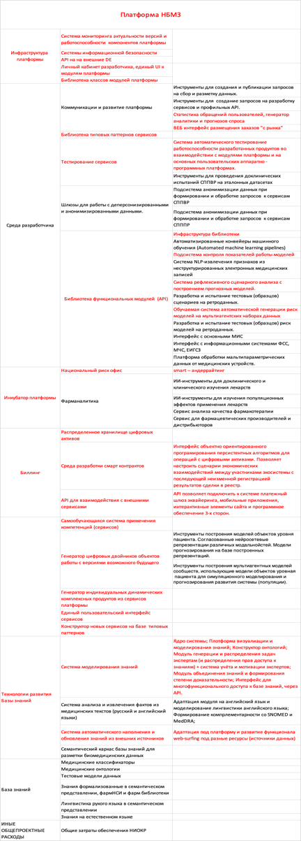
Ближайшая перспектива. Агросеть.
Агросеть: метапроект в агросфере на стадии формирования. На сегодня сформирована плотная группа инициаторов – более 20 компаний, создается архитектура проекта
Модули платформы НБМЗ
Модули, выделенные красным, будут переданы в Агросеть
Архитектура АгроСети 1.0

Slide 14
Долгосрочная перспектива. NET.
Инфраструктура Мета-проектов станет основой создания нового Интернета
Метапроект 2
Метапроект 1
Метапроект 3

